Slide 1


Slide 2
Управление качеством в проекте
Качество - это целостная совокупность характеристик объекта, относящихся к его способности удовлетворять установленные или предполагаемые потребности. Примеры качества: готовность, безотказность, безопасность, надежность.
Управление качеством (в рамках управления проектом) - это система методов, средств и видов деятельности, направленных на выполнение требований участников проекта к качеству самого проекта и его продукции.

Slide 3
Стандарты управления качеством
Управление качеством имеет собственные стандарты, к которым относятся:
ISO9000 (в России ГОСТ Р ИСО 9001-96) - стандарт для обеспечения качества результатов проектов;
ISO10006 - стандарт регламентирует качество осуществления процессов управления проектами.
Стандарты ISO 9000 имеют самое широкое распространение в мире стандартов по системам качества. С 1января 2002 года введена новая редакция стандартов ИСО 9000:2000:
ИСО 9001. Система менеджмента качества. Требования;
ИСО 9004. Система менеджмента качества. Руководство для улучшения характеристик СМК для повышения эффективности предприятия.

Slide 4
Стандарты управления качеством
Основные принципы управления качеством по стандартам серии ISO 9000:2000:
ориентация деятельности Компании на клиента;
управляемость и наблюдаемость всех процессов Компании;
вовлечение и мотивация персонала;
процессное представление всех видов деятельности;
системный подход к управлению;
непрерывное совершенствование системы менеджмента качества (СМК);
достоверность информации для управленческих решений;
взаимовыгодные отношения с поставщиками.

Slide 5
Стандарты управления качеством
Стандарт ISO10006 имеет название "Менеджмент качества. Руководство качеством при управлении проектами". Основные принципы управления качеством по стандартам серии ISO 10006:1997:
ориентация деятельности Компании на клиента;
ответственность руководства за создание благоприятной среды в отношении качества и непрерывное совершенствование СМК;
представление проекта как набора запланированных и взаимоувязанных процессов;
сфокусированность на качестве продуктов и услуг как на необходимом условии соответствия целям проекта;
процессное представление всех видов деятельности;
системный подход к управлению проекта в целом.

Slide 6
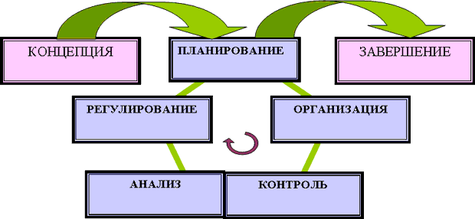
Стадии управления качеством проекта

Slide 7
Стадия "Концепция"
На этой стадии определяется политика и стратегия для обеспечения качества разрабатываемого продукта, удовлетворяющего ожидаемым запросам потребителя. "Концепция" имеет следующие разделы:
Политика и стратегия качества;
Общие требования и принципы обеспечения качества;
Стандарты, нормы и правила;
Интеграция функций обеспечения качества;
Требования к системе управления качеством.

Slide 8
Стадия планирования
На стадии планирования качества определяются стандарты, которые следует использовать, чтобы содержание проекта оправдывало ожидания участников проекта. Планирование качества включает как идентификацию этих стандартов, так и поиск путей их реализации. Ниже перечислены основные задачи стадии планирования:
определение показателей оценки качества;
определение технических спецификаций;
описание процедур управления качеством;
составление списка объектов контроля;
выбор методов и средств оценки качества;
описание связей с другими процессами;
разработка плана управления качеством.

Slide 9
Стадия организации
Стадии организации контроля качества предполагает создание необходимых и достаточных организационных, технических, финансовых и др. условий для обеспечения выполнения требований к качеству проекта и продукции проекта и возможностей их удовлетворения.

Slide 10
Стадия контроля
Контроль качества заключается в определении соответствия результатов проекта стандартам качества и причин нарушения такого соответствия.

Slide 11
Стадии регулирования и анализа
Стадия осуществления контроля качества предполагает регулярную проверку хода реализации проекта в целях установления фактического соответствия определенным ранее требованиям.
Сравнение фактических результатов проекта с требованиями.
Анализ прогресса качества в проекте на протяжении его жизненного цикла.
Формирование списка отклонений.
Корректирующие действия.
Документирование изменений.

Slide 12
Стадия завершения
На стадии завершения выполняются сводная оценка качества результатов проекта, завершающая приемка, составление списка претензий по качеству, разрешение конфликтов и споров, оформление документации, анализ опыта и полученных уроков по управлению качеством.

Slide 13
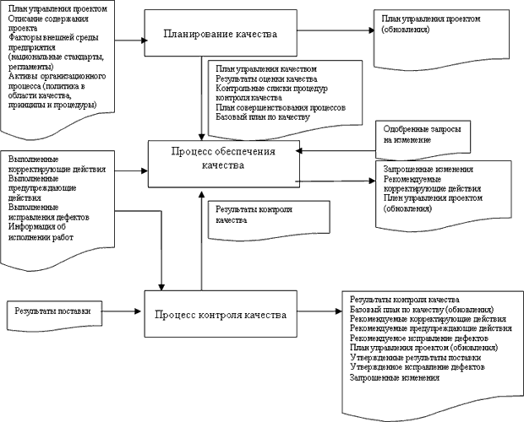
Процессы качества

Slide 14
Планирование качества
Планирование качества - процесс определения того, какие из стандартов качества относятся к данному проекту и как их удовлетворить.
Планирование качества осуществляется как часть планирования проекта и выполняется совместно руководителем проекта, архитектором проекта и ответственным за качество проекта. В план управления качеством включаются работы, выполнение которых обеспечивает качество результатов проекта. Одной из главных составляющих плана управления качеством IT-проектов, является план проведения тестирования.
План по качеству должен определять, как в проекте будет обеспечено качество выполнения работ с позиции организационной структуры, ресурсов, методического обеспечения. На стадии планирования качества рекомендуется разработать документы, регламентирующие действия по контролю качества управления проектом и процедуры управления качеством

Slide 15
Входная информация процесса планирования качества
Факторы внешней среды предприятия - правила, стандарты и предписания, свойственные определенным областям приложения.
Активы организационного процесса - политика в области качества, принятая на предприятии, процедуры и предписания, базы данных и накопленные знания из предыдущих проектов.
План управления проектом обеспечивает интеграцию процесса планирования качества с другими процессами планирования.
Описание содержания проекта является ключевым входом для планирования качества, так как оно содержит описание главных результатов поставки проекта, целей проекта, критериев приемки и пороговых величин значения стоимости, времени или ресурсов. Критерии приемки включают в себя требования к исполнению проекта и могут существенным образом повлиять на его стоимость.

Slide 16
Планирование качества: инструменты и методы
Задача инструментов планирования качества - сделать процессы управления проектом предсказуемыми. Для планирования качества проекта рекомендуется использовать нижеследующие методы.

Slide 17
Программа обеспечения качеством
Программа обеспечения качеством - план действий, обеспечивающий соответствие фактического качества проекта запланированному качеству.
Разработка программы начинается с подготовки исходной информации, включающей политики и процедуры компании в области качества, требования Заказчика, описание содержания проекта и ИСР. В политике обеспечения качества обычно излагаются способы управления качеством - процедуры обеспечения качества, принятые компанией. Основой для создания программы качества является ИСР. Программа качества для пакетов работ проекта получается путем суммирования программ обеспечения качества для всех элементов этого пакета, программа проекта - путем суммирования программ пакетов работ. Для измерения ожиданий Заказчика устанавливают стандарты. Стандарты могут быть международными, национальными или корпоративными. После того как стандарты качества установлены, нужно определить задачи, решение которых обеспечит соответствие стандартам, далее закрепляется ответственность за выполнение намеченных работ и сроки их исполнения.
Как правило, работы по обеспечению качества не включаются в ИСР проекта и не попадают в матрицу ответственности и расписание проекта, а следовательно, не включаются в бюджет проекта, что приводит в дальнейшем либо к удорожанию проекта, либо к снижению запланированного качества. Разработка программы качества направлена на предотвращение этих проблем.
Программа обеспечения качества проекта, имеющая форму таблицы, дает высокую степень наглядности работ, обеспечивающих запланированное качество выполнения требований Заказчика. Недостатком данного инструмента является его сложность для команд, не привыкших к использованию стандартов.

Slide 18
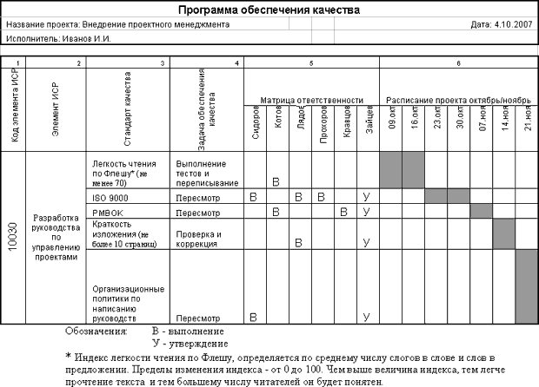
Программа обеспечения качеством

Slide 19
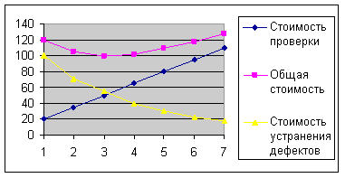
Анализ выгод и затрат
Цель метода - выдержать необходимое соотношение между доходами и затратами в проекте. Обеспечение качества проекта, несомненно, приводит к дополнительным расходам, поэтому для каждого предложенного метода обеспечения качества необходимо анализировать коэффициент рентабельности.

Slide 20
Анализ выгод и затрат
Затраты на профилактику | Затраты на устранение дефектов
Дополнительное планирование | Приведение функционала в соответствие с бизнес-процессами Заказчика
Теоретическое и практическое обучение команды и участников проекта | Доработка
Инспекция и тестирование внутренних и внешних результатов поставки проекта | Устранение ошибок
Усовершенствование проекта для обеспечения качества | Юридические проблемы, вызванные несоблюдением условий по качеству
Персонал для обеспечения качества | Обязательства, связанные с дефектом
План обеспечения качества и его выполнение | Организация и проведение повторного интеграционного тестирования

Slide 21
Другие инструменты
Бенчмаркинг включает в себя сопоставление действующего или планируемого проекта с другими проектами с целью выработать идеи для повышения качества исполнения проекта.
Планирование экспериментов - статистический метод, позволяющий определить факторы, которые оказывают влияние на определенные переменные величины продукта или процесса.
Стоимость качества - совокупная стоимость всех действий, направленных на повышение качества продукта или услуги и обеспечение их соответствия определенным требованиям, а также на предупреждение факторов, способных вызвать снижение качества продукта или услуги и их несоответствие требованиям (доработка).

Slide 22
Планирование качества: выходы
План управления качеством - описание того, каким образом команда управления проектом будет осуществлять политику исполняющей организации в области качества. В зависимости от потребностей проекта план управления качеством может быть очень подробным или обобщенным. Мероприятия по обеспечению качества должны быть разработаны в самом начале проекта и проводиться на основе независимых экспертных оценок.
Контрольные списки процедур контроля качества - структурированный документ, который используется для подтверждения выполнения всех намеченных операций. Такие списки позволяют убедиться в правильной последовательности действий в часто выполняемых задачах. Контрольные списки качества используются в процессе контроля качества.
Базовый план по качеству содержит требования к качеству данного проекта и служит основой для оценки и составления отчетов по исполнению требований качества.
План управления проектом (обновления). Обновление плана происходит вследствие добавления к нему вспомогательного плана управления качеством. Запрошенные изменения подвергаются экспертной оценке и вносятся в соответствующие планы в процессе общего управления изменениями.

Slide 23
Процесс контроля качества
Контроль качества - процесс, который включает отслеживание промежуточных результатов проекта, определение их соответствия принятым стандартам и разработку действий для устранения причин, вызывающих отклонения от стандарта. Управление качеством должно производиться на всех этапах выполнения проекта. Количественная оценка контроля качества осуществляется на основе статистического анализа и теории вероятности.

Slide 24
Процесс контроля качества: входы
План управления качеством.
Результаты оценки качества.
Контрольные списки процедур контроля качества.
Активы организационного процесса.
Информация об исполнении работ включает техническое измерение исполнения, состояние завершенности результатов поставки проекта и исполнение необходимых корректирующих действий.
Одобренные запросы на изменение могут содержать такие изменения, как исправленные методы работы и исправленное расписание.
Результаты поставки.

Slide 25
Процесс контроля качества: инструменты и методы
Диаграмма причинно-следственных связей
Контрольные диаграммы
Диаграммы зависимостей
Схема прогноза
Статистические выборки
Инспекция
Проверка исправления дефектов

Slide 26
Диаграмма причинно-следственных связей
Диаграмма причинно-следственных связей помогает отразить возможные причины, влияющие на качество продукта или процесса в проекте. Такая диаграмма, которую также называют диаграммой Ишикавы или диаграммой рыбьего скелета, иллюстрирует связь различных факторов с возможными проблемами или эффектами.

Slide 27
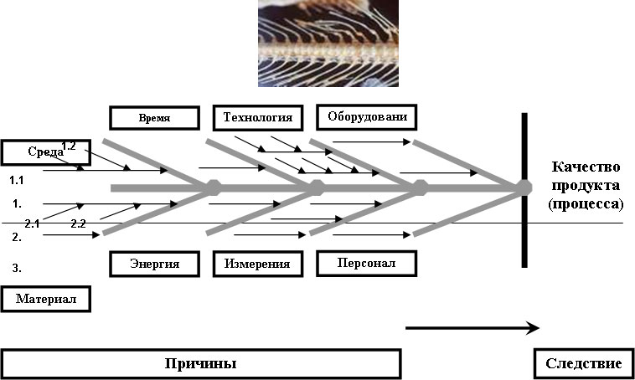
Диаграмма причинно-следственных связей

Slide 28
Контрольные диаграммы
Контрольные диаграммы предназначены для определения стабильности протекания процесса и предсказуемости его развития. Отражают результаты осуществления проекта во времени и используются для определения, вызваны ли наблюдаемые отклонения процесса обычными вариациями в процессе или же свидетельствуют о выходе процесса из-под контроля. Контрольные диаграммы представляют собой графическое отображение взаимодействия переменных процесса в течение процесса и дают ответ на вопрос, находятся ли переменные процесса в рамках установленных пределов.
При помощи контрольной диаграммы можно определять, как внесенные изменения повлияли на улучшение процесса, - это осуществляется посредством постоянного мониторинга выходных данных процесса во времени. Контрольные диаграммы могут использоваться для отображения жизненного цикла как проекта, так и продукта. Контрольные диаграммы можно использовать для наблюдения за любыми выходными переменными. Хотя контрольные графики чаще всего нужны для отслеживания повторяющихся операций, они также могут применяться для наблюдения за колебаниями издержек и исполнением расписания, за объемом и частотой изменения содержания проекта, за ошибками в документах проекта или другими результатами управления. Это позволяет определить, насколько действенным является процесс управления проектом.

Slide 29
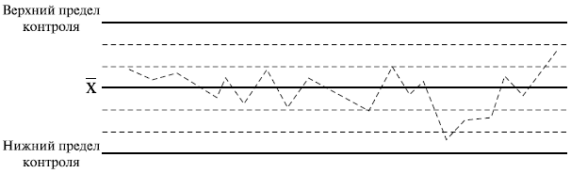
Контрольные диаграммы

Slide 30
Диаграммы зависимостей
Диаграммы зависимостей помогают анализировать причины возникновения проблем. Диаграмма зависимостей представляет собой графическое отображение процесса. Существует множество различных стилей представления этих диаграмм, но все они отображают операции, точки принятия решений и порядок обработки данных. Диаграммы зависимостей дают представление о том, как различные элементы системы взаимодействуют между собой. Такая диаграмма зависимостей может оказать помощь команде проекта в прогнозировании, где и какие могут возникнуть проблемы с качеством, - и, следовательно, в разработке мер по их предотвращению.

Slide 31
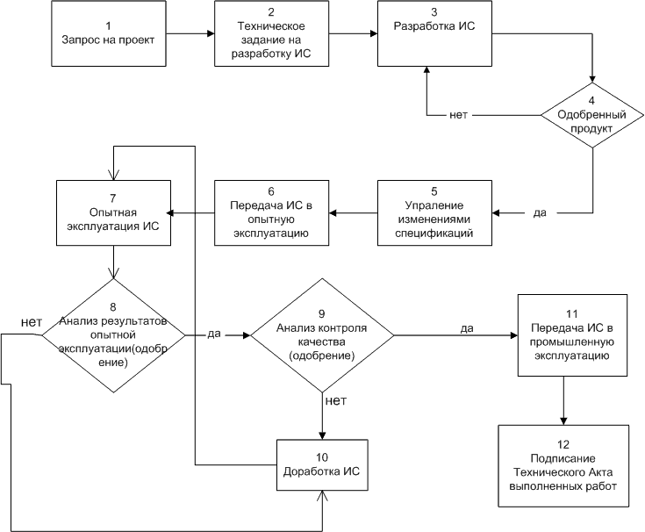
Диаграммы зависимостей

Slide 32
Диаграмма Парето
Диаграмма Парето представляет собой особый тип гистограммы, упорядоченной по частоте возникновения, которая отображает, какое количество обнаруженных дефектов являются следствием причин, относящихся к определенному типу или категории.
Порядок ранжирования элементов в диаграмме Парето используется для принятия решений о проведении корректирующих действий. Команда проекта должна в первую очередь принимать решения по тем проблемам, которые являются причиной наибольшего количества дефектов. Диаграммы Парето логически связаны с Законом Парето, который гласит, что относительно малое число причин обычно приводит к большинству проблем или дефектов. Этот закон также известен как принцип 80/20, согласно которому 80 процентов проблем создается 20-ю процентами причин.

Slide 33
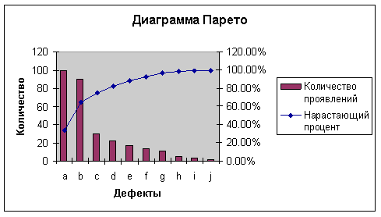
Диаграмма Парето

Slide 34
Другие инструменты
Схема прогноза отображает историю и модель изменений. Она представляет собой линейный график, отображающий точки ввода данных, расположенные на графике в порядке их возникновения. Схема прогноза дает представление о трендах процесса во времени, колебаниях во времени, а также о позитивных и негативных изменениях процесса во времени. При помощи таких схем также проводится анализ тенденций. Анализ тенденций часто используется для наблюдения за исполнением расписания и стоимости проекта.
Статистические выборки - это часть контролируемой продукции, позволяющей сделать вывод обо всей продукции данного вида в проекте. Правильно сделанная выборка часто помогает снизить затраты на контроль качества.
Инспекция включает такие процессы, как тестирование, предпринятое с целью определения соответствия результатов проекта принятым требованиям и стандартам. Различают тестирование как отдельных бизнес-процессов, так и их совокупности (интеграционное тестирование). Для проведения тестирования разрабатывают сценарии тестирования. Для осуществления контроля качества разработанной ИС составляют сводную таблицу сценариев тестирования.
Проверка исправления дефектов - это действие, предпринимаемое отделом контроля качества, чтобы удостовериться, что дефекты продукта исправлены и сам продукт полностью соответствует Техническому заданию и спецификации.

Slide 35
Выходы процесса контроля качества
Результаты контроля качества представляют собой результаты мероприятий по контролю качества, переданные в рамках обратной связи в отдел обеспечения качества.
Базовый план по качеству (обновления).
Рекомендованные корректирующие действия - определенные мероприятия, проведение которых вызвано результатами операций по контролю качества.
Рекомендованные предупреждающие действия - специальные мероприятия по предупреждению возникновения условий, при которых процессы проекта могут выйти за пределы установленных параметров.
План управления проектом (обновления). План управления проектом подлежит обновлению в связи с изменениями в плане управления качеством, вызванными результатами процесса контроля качества.
Внесение изменений в проект проводится в соответствии с утвержденными процедурами общего управления изменениями через запрос на изменение.
Рекомендованное исправление дефектов - предложения по устранению дефектов. Для формирования набора рекомендаций по исправлению дефектов можно использовать Журнал регистрации дефектов.
Активы организационного процесса (обновления), содержащие заполненные контрольные списки и документацию о накопленных знаниях.
Утвержденные результаты поставки - последствия, которые определяются при установлении соответствия результатов поставки определенным требованиям. Результатом процесса контроля качества являются утвержденные результаты поставки.
План управления проектом (обновления). План управления проектом подлежит обновлению в связи с изменениями в плане управления качеством, вызванными результатами процесса контроля качества.

Slide 36
СЕМЬ ОСНОВНЫХ МЕТРИК
Метрика | Цель | Способы определения
Работа и прогресс | Планирование итераций, сравнение плана и реальных достижений, показатель управления | SL0C, функциональные точки, объектные точки, сценарии, варианты тестирования, SCO
Предусмотренные в бюджете расходы и затраты | Понимание финансовых вопросов, сравнение плана и реальных значений, показатель управления | Ежемесячные затраты, число используемых в течение месяца сотрудников с полным рабочим днем, процент израсходованного бюджета
Динамика команд и штатного расписания | План потребления ресурсов по сравнению с реальностью, уровень найма, уровень сокращения численности персонала | Число новых сотрудников за месяц, число ушедших сотрудников за месяц
Интенсивность изменений и стабильность | Планирование итераций, показатель соблюдения графика | Количество поданных SCO по сравнению с количеством закрытых SCO по типам (0,1,2,3,4), приходящихся на одну версию/компонент/подсистему
Дефекты и коэффициент дефектности | Достижение цели, доработка ПО, показатель качества | Количество переделанных SL0C на одно изменение по типам (0,1,2,3,4), приходящихся на одну версию/компонент/подсистему
Доработки и адаптируемость | Достижение цели, переделка ПО, показатель качества | Среднее количество часов, затраченных на одно изменение по типам (0,1,2,3,4), приходящихся на одну версию/компонент/подсистему
MTBF(Mean time between failures, MTBF) и завершенность | Покрытие/адекватность тестирования, простота использования, показатель качества | Число отказов, количество часов между отказами при тестировании, приходящихся на одну версию/компонент/подсистему

Slide 37
СЕМЬ ОСНОВНЫХ МЕТРИК
Семь основных метрик могут быть использованы бесконечным числом способов для управления проектами и организациями. В процессе разработки проекта данные по предыдущим итерациям и проектам являются предварительными данными для планирования последующих итераций и проектов. Соответственно, после того как семейство метрик определено, они могут быть использованы проектом или организацией для предсказания затрат, сроков и качества выполнения различных работ в будущем. Семь основных метрик основываются на здравом смысле и практическом опыте, связанном как с успехами, так и с неудачами. Они обладают следующими свойствами:
Просты, объективны; их легко собирать, легко интерпретировать и трудно интерпретировать неправильно.
Их сбор может быть автоматизирован, и он не нарушает нормальную работу системы.
Они позволяют получать непротиворечивые оценки на протяжении всего жизненного цикла и выводятся непосредственно из самого состояния продукта, а не из субъективных оценок.
Они полезны как для управленческого, так и для инженерного персонала, являясь средством обмена информацией о ходе работ и качестве, представленной в согласованном формате.
Их точность растет на протяжении жизненного цикла.
Последнее свойство важно и достойно более подробного обсуждения. Метрики, используемые на стадии разработки (на которой преобладают интеллектуальная свобода и разрешение рисков), оказываются менее точными, чем те, что применяются на стадии производства (с преобладанием работ по реализации и управлению изменениями). Следовательно, заранее определенные метрики адаптируются к стадии производства, где высока рискованность затрат и возрастает значение управления. Задание метрик на стадии разработки направлено в основном на определение первоначальной базовой архитектуры и ожиданий, связанных с планом стадии производства.

Slide 38
Источники
https://www.intuit.ru/studies/courses/2196/267/lecture/6808
https://studme.org/1387072221076/menedzhment/upravlenie_kachestvom_proekta
https://e-mba.ru/knowledge-base/upravlenie-kachestvom-proekta-kak-dostich-nuzhnogo-rezultata
https://bussin-proj.ru/upravlenie-kachestvom-proekta.html
https://works.doklad.ru/view/YWoTq1o-cpo/all.html
http://projectimo.ru/realizaciya-proekta/upravlenie-kachestvom-proekta.html
https://project.dovidnyk.info/index.php/home/upravlenieproektamiposozdaniyuprogrammnogoobespecheniya/108-sem__osnovnyh_metrik

Slide 39
Документация и документооборот в проекте
Документооборот - это движение документов от момента их составления или получения от других организаций до использования их для бухгалтерских записей и последующей передачи в архив.
Организация работы с документами влияет на качество работы аппарата управления, организацию и культуру труда управленческих работников. От того, насколько профессионально ведется документация, зависит успех управленческой деятельности в целом.

Slide 40
Типы документации
архитектурная/проектная — обзор программного обеспечения, включающий описание рабочей среды и принципов, которые должны быть использованы при создании ПО
техническая — документация на код, алгоритмы, интерфейсы, API
пользовательская — руководства для конечных пользователей, администраторов системы и другого персонала
маркетинговая

Slide 41
Архитектурная/проектная документация
Проектная документация обычно описывает продукт в общих чертах. Не описывая того, как что-либо будет использоваться, она скорее отвечает на вопрос «почему именно так». Например, в проектном документе программист может описать обоснование того, почему структуры данных организованы именно таким образом. Описываются причины, почему какой-либо класс сконструирован определённым образом, выделяются паттерны, в некоторых случаях даже даются идеи как можно будет выполнить улучшения в дальнейшем. Ничего из этого не входит в техническую или пользовательскую документацию, но всё это действительно важно для проекта.

Slide 42
Техническая документация
При создании программы, одного лишь кода, как правило, недостаточно. Должен быть предоставлен некоторый текст, описывающий различные аспекты того, что именно делает код. Такая документация часто включается непосредственно в исходный код или предоставляется вместе с ним.
Подобная документация имеет сильно выраженный технический характер и в основном используется для определения и описания API, структур данных и алгоритмов.
Часто при составлении технической документации используются автоматизированные средства — генераторы документации, такие как Doxygen, javadoc, NDoc и другие. Они получают информацию из специальным образом оформленных комментариев в исходном коде, и создают справочные руководства в каком-либо формате, например, в виде текста или HTML.
Использование генераторов документации и документирующих комментариев многими программистами признаётся удобным средством, по различным причинам. В частности, при таком подходе документация является частью исходного кода, и одни и те же инструменты могут использоваться для сборки программы и одновременной сборки документации к ней. Это также упрощает поддержку документации в актуальном состоянии.

Slide 43
Пользовательская документация
В отличие от технической документации, сфокусированной на коде и том, как он работает, пользовательская документация описывает лишь то, как использовать программу.
В случае если продуктом является программная библиотека, пользовательская документация и документация на код становятся очень близкими, почти эквивалентными понятиями. Но в общем случае, это не так.
Обычно, пользовательская документация представляет собой руководство пользователя, которое описывает каждую функцию программы, а также шаги, которые нужно выполнить для использования этой функции. Хорошая пользовательская документация идёт ещё дальше и предоставляет инструкции о том, что делать в случае возникновения проблем. Очень важно, чтобы документация не вводила в заблуждение и была актуальной. Руководство должно иметь чёткую структуру; очень полезно, если имеется сквозной предметный указатель. Логическая связность и простота также имеют большое значение.
Существует три подхода к организации пользовательской документации. Вводное руководство (англ. tutorial), наиболее полезное для новых пользователей, последовательно проводит по ряду шагов, служащих для выполнения каких-либо типичных задач. Тематический подход, при котором каждая глава руководства посвящена какой-то отдельной теме, больше подходит для совершенствующихся пользователей. В последнем, третьем подходе, команды или задачи организованы в виде алфавитного справочника — часто это хорошо воспринимается продвинутыми пользователями, хорошо знающими, что они ищут. Жалобы пользователей обычно относятся к тому, что документация охватывает только один из этих подходов, и поэтому хорошо подходит лишь для одного класса пользователей.
Во многих случаях разработчики программного продукта ограничивают набор пользовательской документации лишь встроенной системой помощи (англ. online help), содержащей справочную информацию о командах или пунктах меню. Работа по обучению новых пользователей и поддержке совершенствующихся пользователей перекладывается на частных издателей, часто оказывающих значительную помощь разработчикам.

Slide 44
Маркетинговая документация
Для многих приложений необходимо располагать рядом с ними рекламные материалы, с тем чтобы заинтересовать людей, обратив их внимание на продукт. Такая форма документации имеет целью:
подогреть интерес к продукту у потенциальных пользователей
информировать их о том, что именно делает продукт, с тем чтобы их ожидания совпадали с тем, что они получат
объяснить положение продукта по сравнению с конкурирующими решениями
Одна из хороших маркетинговых практик — предоставление слогана — простой запоминающейся фразы, иллюстрирующей то, что мы хотим донести до пользователя, а также характеризующей ощущение, которое создаёт продукт.
Часто бывает так, что коробка продукта и другие маркетинговые материалы дают более ясную картину о возможностях и способах использования программы, чем всё остальное.

Slide 45
Vision & Scope
Фаза выработки концепции.
формирования ядра проектной группы
основа, фундамент, будущего решения на основе единого видения проекта (ничем не ограниченное представление о целях и задачах, стоящих перед проектной группой)
очерчиваются рамки (чётко описанные задачи, которые предстоит решить), однозначно описывающие то, что предстоит сделать в рамках проектных ограничений, и оцениваются риски.
Если программист будет создавать продукт, не владея документом единого видения (shared vision document) только на основании описания рамок (scope document), он вероятнее всего не сможет создать то, что ожидает заказчик, ведь основные цели, представления и ожидания заказчика сконцентрированы именно в документе единого видения. Оба эти документа должны создаваться итеративно и тщательно, минимизируем дальнейшие отклонения от них.
Главной вехой этой фазы будет событие «Концепция утверждена». К этому моменту у заказчика и проектной группы уже сформированы устойчивые представления о задачах, функциональности и ограничениях проекта. К моменту этой вехи должны быть готовы следующие документы: общее описание и рамки проекта (vision \ scope document), документ оценки рисков, описание структуры проекта.

Slide 46
Vision & Scope
MSF рекомендует обозначить следующие промежуточные вехи в течение фазы:
Ядро проектной группы сформировано
Черновой вариант концепции проекта составлен

Slide 47
Projects requirements
Планирование проекта. Фаза планирования
На фазе планирования производится основная работа по составлению планов проекта. Она включает в себя подготовку проектной группой функциональной спецификации, разработку дизайнов, подготовку рабочих планов, оценку проектных затрат и сроков разработки различных составляющих проекта.
В начале фазы планирования проектная группа анализирует и документирует проектные требования. Они разделяются на четыре общих категории:
бизнес-требования (business requirements);
потребительские требования (user requirements);
эксплуатационные требования (operational requirements);
системные требования, относящиеся к решению в целом (system requirements).
В ходе проектирования решения и создания его функциональной спецификации необходимо следить за соответствием (traceability) между имеющимися требованиями и проектируемой функциональностью.

Slide 48
Design Specification
Процесс проектирования - это систематический способ продвижения от абстрактных концепций к конкретным техническим деталям. Он начинается с методичного анализа профилей пользователей (user profiles, иногда называемых "персонажами" - "personas"), которые описывают различные типы пользователей и их рабочие функции. Значительная часть этой работы часто проводится во время фазы выработки концепции. Затем формируется набор сценариев использования (usage scenarios), в каждом из которых моделируется выполнение какой-либо операции определенным типом пользователя. В конце концов, каждый сценарий использования разбивается на последовательность специфических действий, называемых вариантами использования (use cases), которые необходимо выполнить пользователю для осуществления операции.

Slide 49
Design Specification
Существует три уровня процесса проектирования:
концептуальный дизайн (conceptual design);
логический дизайн (logical design);
физический дизайн (physical design).
Работа над логическим дизайном начинается через некоторое время после начала концептуального дизайна, и работа над физическим дизайном стартует через некоторое время после начала работы над логическим.
Результаты процесса проектирования документируются в функциональной спецификации (functional specification). Функциональная спецификация детально описывает вид и поведение каждой составляющей решения. Также для всех составляющих описывается их архитектура и дизайн.

Slide 50
Test Plan
Тестирование приемлемости для потребителей (user acceptance testing) и исследование эргономичности (usability studies) выполняются начиная с фазы разработки и продолжаются на протяжении фазы стабилизации. Их цель - убедиться в том, что новая система отвечает требованиям потребителей и бизнеса.
По достижению данной вехи пользователи осуществляют тестирование и одобряют работу решения в непроизводственной среде (non-production environment). Это включает в себя проверку интеграции системы с работающими в производственной среде бизнес приложениями. Также должны быть проверены разработанные процедуры "отката" и восстановления после сбоев (rollout and backout procedures).
После одобрения менеджерами выпуска, разработанное программное обеспечение и все докупленные к нему компоненты переносятся из архива группы разработки в архив группы сопровождения.

Slide 51
Другие документы
В течение фазы MSF рекомендует выделить промежуточные вехи:
Верификация технологий (technology validation)
Базовая версия функциональной спецификации создана
Базовая версия сводного плана проекта создана
Базовая версия сводного календарного графика проекта создана
Ключевые компоненты развернуты (core components deployed).
Внедрение на местах завершено (site deployments complete)
Внедренное решение стабилизировано

Slide 52
Источники
https://works.doklad.ru/view/HoGziH8XUB8.html
https://ru.wikipedia.org/wiki/%D0%94%D0%BE%D0%BA%D1%83%D0%BC%D0%B5%D0%BD%D1%82%D0%B0%D1%86%D0%B8%D1%8F_%D0%BD%D0%B0_%D0%BF%D1%80%D0%BE%D0%B3%D1%80%D0%B0%D0%BC%D0%BC%D0%BD%D0%BE%D0%B5_%D0%BE%D0%B1%D0%B5%D1%81%D0%BF%D0%B5%D1%87%D0%B5%D0%BD%D0%B8%D0%B5
http://citforum.ru/SE/project/msf/
https://www.intuit.ru/studies/courses/1161/176/lecture/4773?page=3

